Slide 1


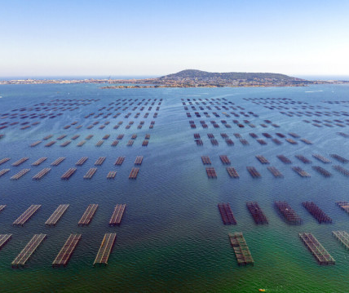

Étude de notoriété et d’image de la Detination « Archipel de Thau destination Méditerranée» - avec Inkidata.
Archipel de Thau (34)
MÉTIER: Étude quantitative
ÉQUIPE PROJET: La Pitaya / Inkidata
ANNÉE: 2022-2023
DURÉE DE LA MISSION: 6 mois
CONTACT: Tiphaine COLLET
La marque Archipel de Thau est relativement récente, et son déploiement se poursuit. Dans la poursuite du développement, il est préconisé une enquête de mesure de la notoriété et de l’image de la marque, de la destination et des 4 stations classées du territoire.
La méthode a consisté à réaliser des enquêtes sur panel représentatif auprès de 10 principaux bassins de clientèle
Les éléments conclusifs portent notamment sur l’image «Archipel de Thau destination Méditerranée», sur la notoriété et image des villes qui composent la destination, sur les images associées à la destination, sur la notoriété sites et les appellations, sur le Net Promoter Score, la perception du logo et du nom, les préférences activités et hébergements.

